Slide 1
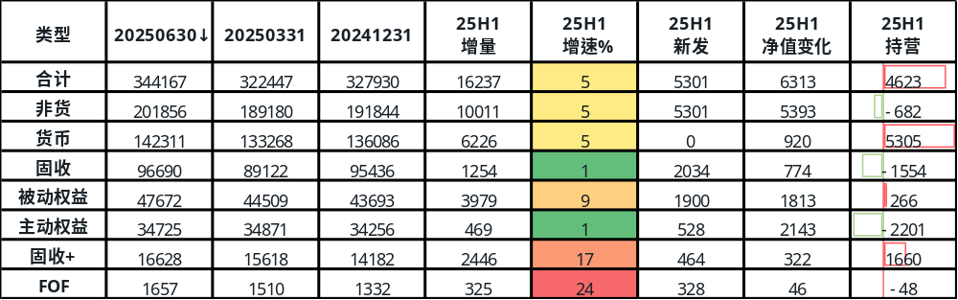
2025H1公募行业数据简报
如无特别注明，以下数据口径均未剔除联接，数据来源wind
一、2025H1公募规模整体情况
截至25年6月30日，公募行业总规模34.4万亿（增速5%），非货20.2万亿（增速5%）。
25年上半年，所有品类规模增速均为正：
1、增速最快的品类是FOF，规模增长325亿，增速24%；其中季度新发贡献328亿，是增量大头。
2、固收+增速17%，逆转24年规模下降颓势；增量2446亿中，其中有1660亿来自于持营贡献，受益于股市回暖的增配需求。
2、被动权益增速9%，增量近4000亿，主要来自新发和净值增长。
4、主动权益增速1%，增量近500亿，主要源于净值增长2143亿，上半年持营为负贡献，净流出2200亿。
值得关注的是，一季度货币和固收规模均下降，而在半年度，货币和固收今年增长规模均转正；
其中，货币规模转正，受益于资金面转宽，Q1赎回的机构货币在Q2回流；而固收增量转正，主要来自于新发贡献，持营为-1600亿。
注：REITs和另类基金未在表中注明

Slide 2
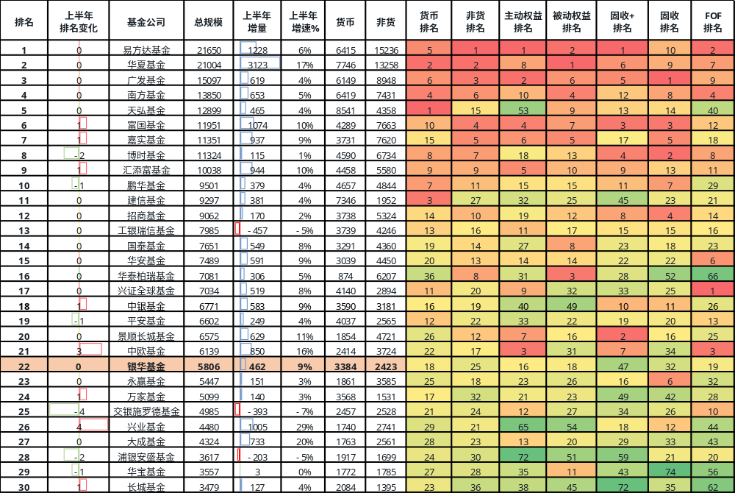
二、2025H1公募基金总规模（含货币）排名
总规模Top30公司，中欧、兴业排名分别上升3名和4名，交银排名下降4名，其他公司位次变化不大。
银华总规模排名22，较24年底和25Q1排名不变。
银华总规模较年初增长462亿，增速为9%；Top30公司中，有90%的公司上半年增量均为正。
注：被动权益=ETF+联接+场外普通指数+场外指数增强

Slide 3
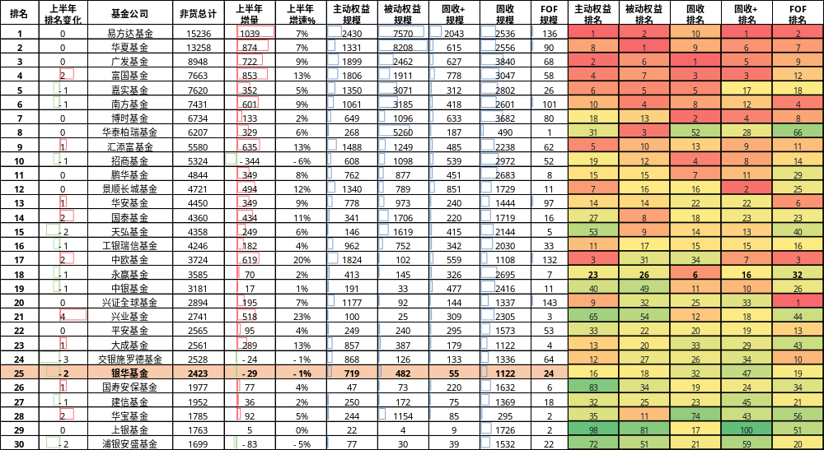
三、2025H1公募基金非货规模排名
非货规模方面，银华位列第25位，相较24Q4下降2名，较25Q1下降1名。Q1被大成超越，Q2被兴业超越。
银华非货，25H1增量-29亿，增速-1%，增量和增速排名在Top30中分别是第28名和第27名；非货Top30公司作为一个整体，25H1增速为7%。
银华非货各品类，除存量较小的固收+和FOF增速较快外，其他品类增速均弱于Top30竞对组。
注：被动权益=ETF+联接+场外普通指数+场外指数增强

Slide 4
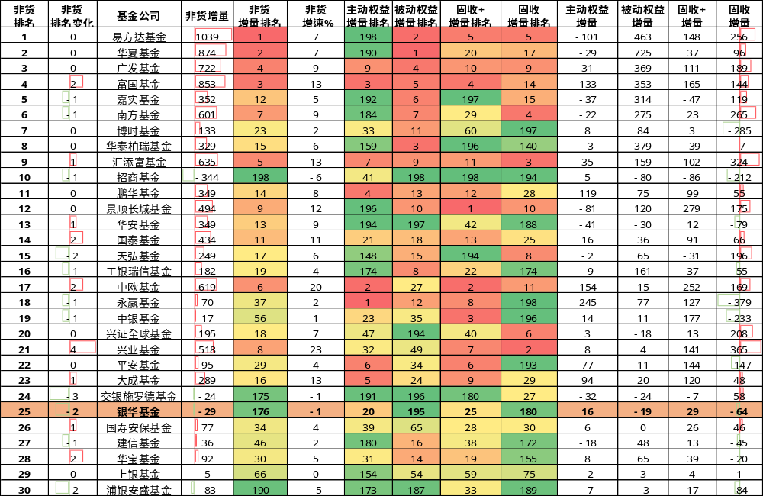
四、2025H1非货增量情况概览
银华25H1非货增量为-29亿，在全行业第176名；其中被动权益增量和固收增量排名，分别在第195名和第180名。
值得关注的是兴业，非货增量518亿，排名第8：固收和固收+增量分别位列行业第2名和第7名。本季度非货排名超越我司，排名从第25名提升到第21名；
此外，中欧非货增量619亿，排名第6，四项主要业务均迎来正增长，尤其是擅长的含权类业务主动权益和固收+增量，均为第2名；历史上不擅长的固收业务增量排名也达到了第11名。
注：被动权益=ETF+联接+场外普通指数+场外指数增强

Slide 5
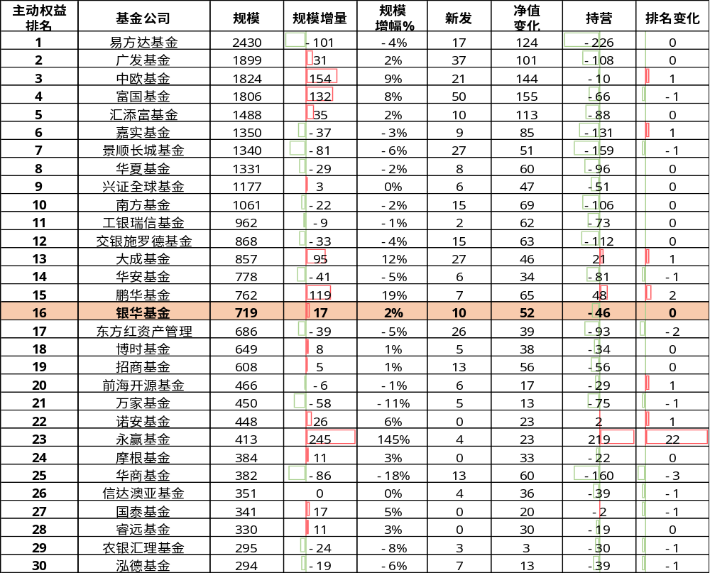
五、2025H1各项业务排名情况
主动权益Top30公司，绝大多数公司规模和增速均小幅波动，且绝大多数公司的持营贡献均为负。
值得注意的是永赢和鹏华凭借高锐度赛道基金的业绩，持营带动下，规模和排名上升明显。
其中永赢连续2个季度排名大幅攀升，上半年共上升22名，规模增量245亿，增速145%；鹏华增量119亿，增速19%，排名上升2名。
银华主动权益排名，位列第16名，排名较24年底和25Q1不变；规模较24年底增长17亿，主要由净值增长带动。
1 主动权益排名

Slide 6
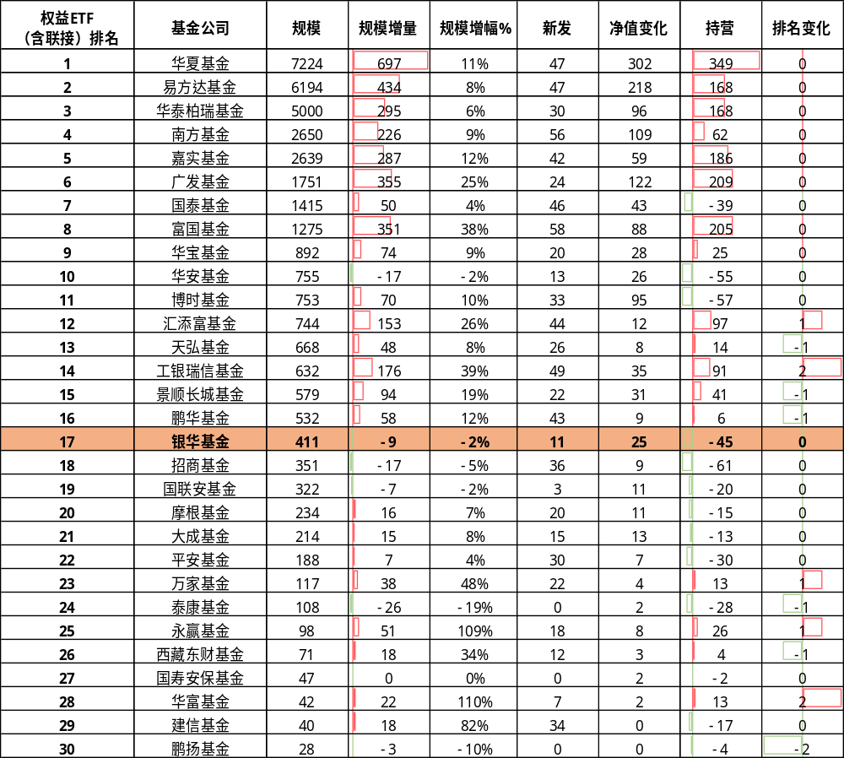
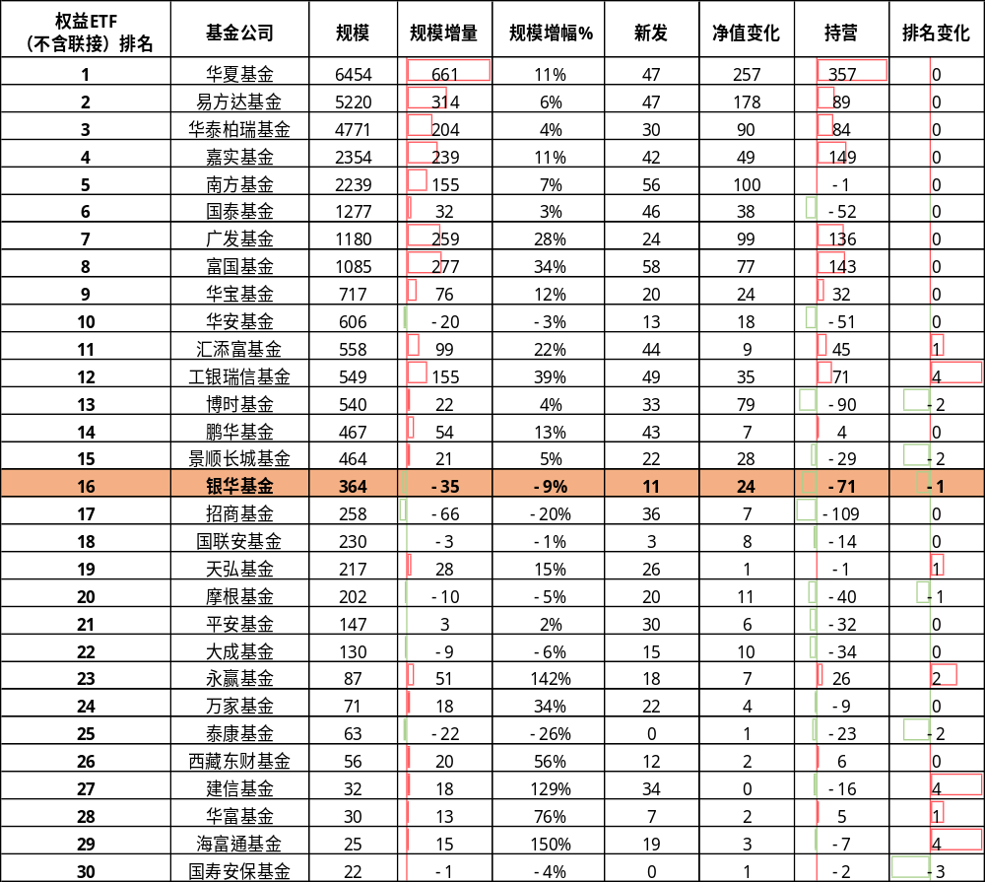
银华权益ETF（含联接）排名17名，较24年底和25Q1持平；规模下滑9亿。
银华权益ETF（不含联接）排名16名，较24年底↓1名，较25Q1持平；规模下滑35亿。
2.1权益ETF（含联接）排名
2.2权益ETF（不含联接）排名

Slide 7
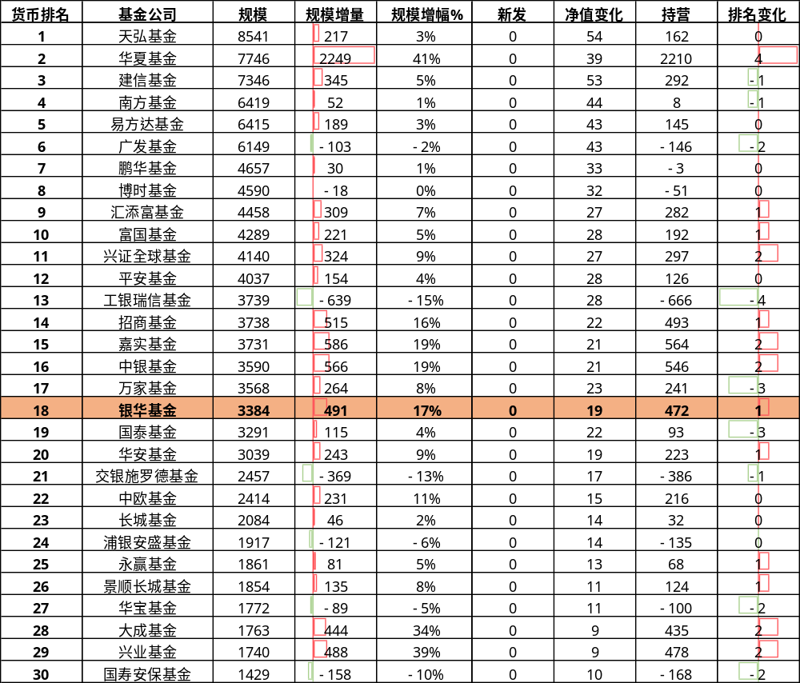
银华货币业务，位列18名，排名较24年底↑1名，较25Q1 ↑2名；华夏基金货币规模连续2个季度大增，上半年增长2249亿（互联网货币份额增长近85%），排名上升4名，货基规模位列第2名，仅次于天弘。
3.货币排名情况

Slide 8
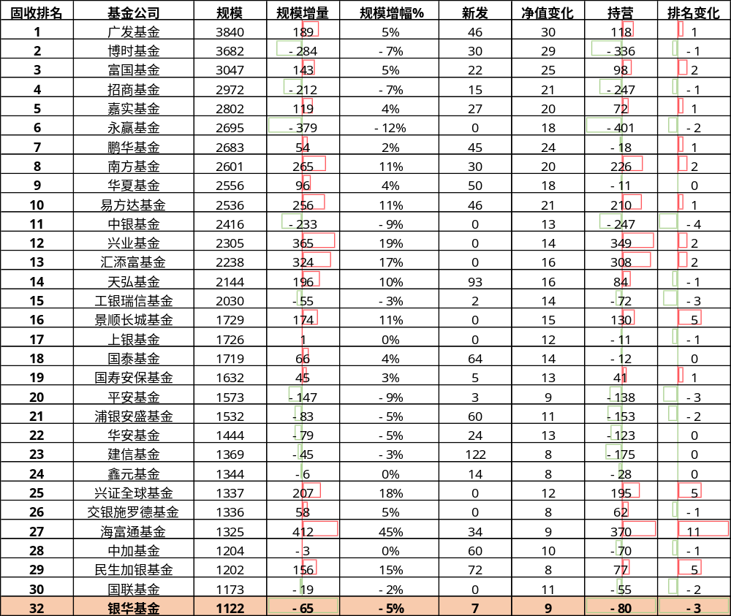
固收Top30公司，受固收市场调整影响，25Q1仅兴业和民生加银2家规模实现正增长；但截止上半年，有18家公司实现规模正增长。
银华25H1，位列第32名，较24年底排名下滑3名，较25Q1下降1名；固收规模下滑65亿，下滑增速-5%。
4. 固收排名情况

Slide 9
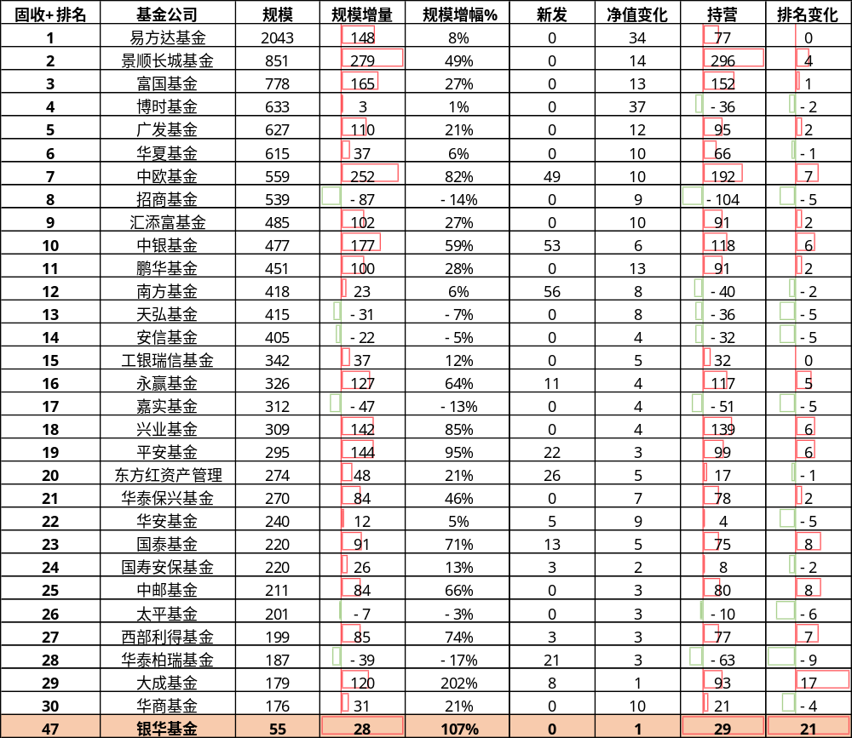
银华固收+规模55亿，增长28亿，主要由持营带动；银华固收+排名位列第47名，较24年底上升21名，较25Q1上升14名。
值得关注的是，固收+Top30公司中，24家均实现正规模增长，主要依托于持营贡献，且景顺、富国、中欧、中银、永赢、兴业等多家公司持营增长均超过100亿。
5. 固收+排名情况

Slide 10
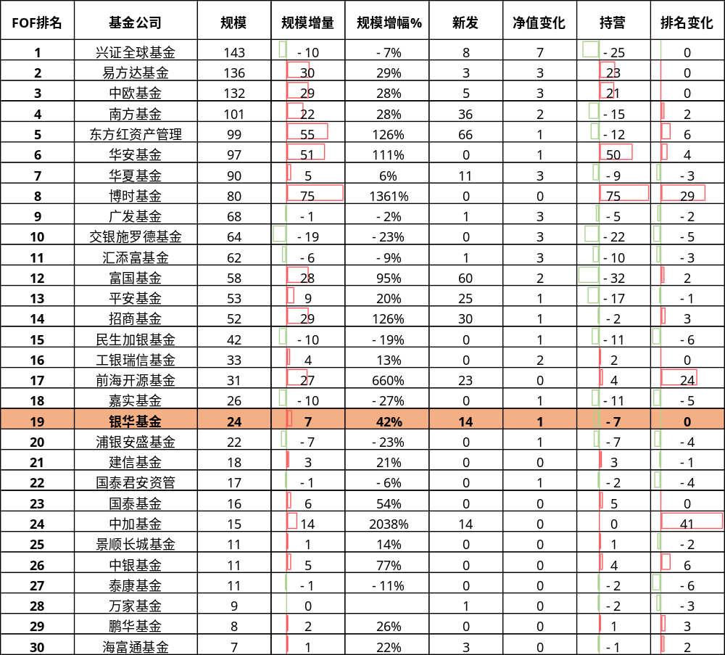
银华FOF位列第19名，较24年底持平，规模增幅42%，主要由新发贡献。
6. FOF 排名情况

